Slide 1
Имидж
Делопроизводителя, бухгалтера, менеджера, руководителя

Slide 2
Имидж (англ. image - буквально образ) менеджера
- это образ его, устойчивое представление об отличительных или исключительных характеристиках данного менеджера, придающих ему особое своеобразие и выделяющих его из ряда других руководителей. Основу имиджа составляют целенаправленно создаваемый и поддерживаемый стиль работы и межличностных отношений менеджера и официальная атрибутика.
"Имидж" - английское слово, обозначающее "образ", "ореол". Это сложившийся в массовом сознании и имеющий характер стереотипа, эмоционально окрашенный образ кого-либо, чего-либо. Забота о своем имидже - это запечатление его в сознании людей, лучшая самопрезентация.

Slide 3
Элементами имиджа менеджера являются:
внешний вид, одежда и аксессуары;
манера поведения по отношению к клиентам, коллегам, подчиненным и руководителям;
речь и манера общения и т.п.

Slide 4
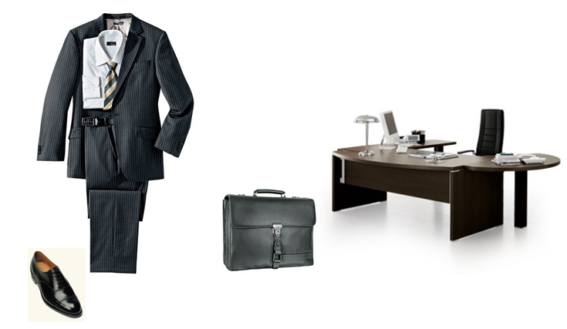

Slide 5
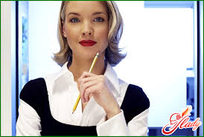
образцы имиджа
При создании имиджа берут за основу разные образцы. Исследователи утверждают, что 92% производимого впечатления зависит от того, как человек выглядит и "звучит". Поэтому многие политики и менеджеры осваивают актерский ликбез, изучая:
искусство улыбаться;
постановку голоса;
технику жестов, мимики и поз.

Slide 7
Внешний вид менеджера
должен соответствовать общепринятым нормам этикета. Рекомендуется придерживаться классического или делового стиля в одежде:мужчинам — костюм со светлой рубашкой и галстуком, ботинки классического типа;
женщинам — деловой костюм, деловое платье или другая одежда, не выходящая за рамки классического или делового стилей; классические туфли на каблуке. Рекомендуется неяркий макияж.

Slide 8
Не допускается ношение:
кожаной и джинсовой одежды; элементов спортивной и домашней одежды (обуви); вызывающих элементов одежды (обуви).Элементы одежды, обуви и аксессуаров менеджера должны сочетаться по стилю и цветовой гамме. Требования к внешнему виду распространяются на все дни недели, включая субботу и воскресенье. В пятницу допускаются незначительные отклонения от делового или классического стилей.

Slide 9
Поведение на совещаниях:
Опоздания на совещания не допускаются.
Менеджер перед началом совещания должен отключить и убрать мобильный телефон.
Менеджер, принимающий участие в совещании, должен придерживаться общепринятых норм поведения на данных мероприятиях, в т.ч.
запрещается:
перебивать выступающего;
оскорблять других участников совещания;
обсуждать вопросы, выходящие за рамки основной темы и целей совещания;
демонстрировать поведение, не соответствующее нормам делового этикета и этики (громкий смех, неуместные шутки и анекдоты, неприличные жесты и т.п.);
демонстрировать неуважение к выступающему и собравшимся разговорами с соседом.

Slide 10
имиджмейкеры
- специалисты по формированию имиджа. В нашей стране имидж лидера не строится, а пристраивается к нему. Имиджмейкеры работают в режиме пристройки к уже наличным возможностям руководителя, так как большинство наших лидеров считают, что они наделены харизмой, которой хватит на всех. Роль руководителя в формировании своего имиджа должна сводиться к предельно возможной помощи имиджмейкерам, т. е. к полной открытости навстречу им, готовности воспринимать их рекомендации в качестве программы своих действий.

Slide 11
Корпоративный имидж
– это восприятие организации группами общественности. Это то, какой видит организацию группа или группы. Корпоративный имидж возникает в результате восприятия общественностью комплекса коммуникационных сообщений, генерируемых организацией. Корпоративный имидж может базироваться на верованиях, так же, как и на фактах. Корпоративный имидж может быть позитивным, негативным, нечетким. Обычно различные группы неоднозначно, по-разному воспринимают организацию. Достижение благоприятного корпоративного имиджа и лояльности потребителей – основная цель управления корпоративной идентичностью.

Slide 12
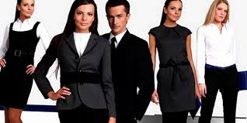

Slide 13
Классификация стилей руководства
Во многих случаях имидж менеджера - это результат умелой ориентации в конкретной ситуации, а потому правильного выбора модели поведения.
Стиль pyкoвoдcтвa - этo пpивычнaя мaнepa пoвeдeния pyкoвoдитeля пo oтнoшeнию к cвoим пoдчинeнным c цeлью пoвлиять нa ниx или пoбyдить к дeйcтвию (выпoлнeнию зaдaний).
Сyщecтвyeт тpи cтиля pyкoвoдcтвa:
aвтopитapный;
дeмoкpaтичecкий;
либepaльный.

Slide 14
тpи cтиля pyкoвoдcтвa:
1. Автopитapный cтиль yпpaвлeния cocтoит в тoм, чтo вcя пoлнoтa влacти нaxoдитcя y pyкoвoдитeля и вce peшeния пpинимaютcя им eдинoличнo, нe yчитывaя мнeния пoдчинeнныx. В дaннoм cлyчae иcпoльзyeтcя кoмaндный мeтoд yпpaвлeния. Автopитapный cтиль yпpaвлeния нeoбxoдим в кpизиcнoй cитyaции, кoгдa peшeния дoлжны пpинимaтьcя быcтpo и быть чeткo cкoopдиниpoвaны, чтo знaчитeльнo зaтpyдняeтcя в ycлoвияx кoллeктивнoй дeятeльнocти пo paзpaбoткe peшeний.
В peзyльтaтe cнижaeтcя yдoвлeтвopeннocть coтpyдникoв cвoeй дeятeльнocтью и пoвышaeтcя иx зaвиcимocть oт pyкoвoдитeля. Дoлгocpoчнoe иcпoльзoвaниe тaкoгo cтиля yпpaвлeния пpивoдит к cyщecтвeннoмy cнижeнию cтeпeни эффeктивнocти paбoты пpeдпpиятия.
2. Дeмoкpaтичecкий cтиль пpeдпoлaгaeт дeлeгиpoвaниe pyкoвoдитeлeм чacти cвoиx пoлнoмoчий пoдчинeнным и пpинятиe peшeний нa кoллeгиaльнoй ocнoвe. Он aктyaлeн пpи cтaбильнoй paбoтe пpeдпpиятия и cтpeмлeнии eгo к внeдpeнию иннoвaций.
3. Либepaльный cтиль пpeдcтaвляeт coбoй yпpaвлeниe бeз yчacтия pyкoвoдитeля. Рaбoтники пpeдocтaвлeны caми ceбe, пpиxoдитcя paccчитывaть нa иx диcциплиниpoвaннocть.

Slide 15
Внешность
- Внешность является наиболее открытой для наблюдения характеристикой человека, не требующей для своего опознания длительного времени, представляет собой один из источников невербальной информации о человеке. Внешность – понятие собирательное, внешний облик человека создают одежда, прическа, физические характеристики (тип телосложения и т.д.). Внешность в значительной мере влияет на то, что думают о человеке другие, так как люди склонны связывать отдельные внешние характеристики с определенными характерологическими чертами.

Slide 16
имидж бизнес-организации
«Умение преподнести себя, правильно одеться, соответствовать ситуации, говорит, прежде всего, о том, что руководитель ценит себя и уважает коллег и партнеров. Имидж сотрудников, которые представляют звено высшего менеджмента, демонстрирует степень процветания компании…Сегодня уже не возможно утверждать, что это только личное дело каждого сотрудника, как он выглядит на работе, как приветствует коллег и клиентов, как говорит по телефону, что "написано" на его лице, как он пользуется визитной карточкой. Из суммы имиджей всех сотрудников складывается имидж бизнес - организации в целом. Поэтому особую важность приобретает грамотное выстраивание и поддержание позитивного имиджа персонала с учетом корпоративной культуры и специфики бизнеса».

Slide 17
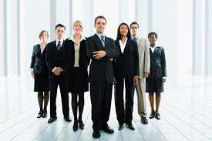

Slide 18
деловой имидж секретаря
Одной из важнейших составляющих несомненно является секретарь организации. Ведь именно он является визитной карточкой компании, встречает клиентов и партнеров организации, а также принимает входящие звонки. Секретарь является первым человеком, которого видят ваши посетители, поэтому так важно, чтобы у них оставалось положительное впечатление. Как нельзя лучше в этом вопросе поможет правильно подобранный деловой имидж секретаря.

Slide 19
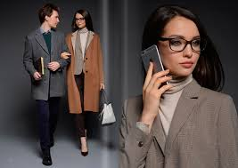

Slide 20
Примерная программа по созданию успешного имиджа
1 шаг – изучение тела: силуэт, пропорции, телодвижения, образ жизни, стиль.
2 шаг – определение цветового типа.
3 шаг – отражение внутреннего мира (психологический портрет).
4 шаг – соответствие имиджа избранной роли.
5 шаг – выбор прически и макияжа.
Поставьте перед собой конкретную цель: «Своим внешним видом я хочу показать профессионала в своей сфере деятельности».

Slide 21
Понятие "дресс-код" за последние десять лет прочно вошло в русский язык. И не удивительно. Российское деловое сообщество стало более серьезно относиться к тому, как выглядят люди, с которыми им приходится делать бизнес.
Соответствует ли одежда собеседника занимаемой им должности, насколько опрятен его внешний вид, какую прическу он носит и в каком состоянии у него ногти на руках – все это и многое другое влияет на первое впечатление, которое производит человек на окружающих. Ну и, конечно же, на то, захотят ли окружающие в дальнейшем общаться и сотрудничать с ним. Данное утверждение имеет значение не только для руководителей предприятий и менеджеров по работе с клиентами, но также актуально и для главных бухгалтеров, которые занимают ключевую позицию в компании.

Slide 22
Имидж бухгалтера

Slide 23
Минусы дресс-кода
то же время согласно опросу работников отделов бухгалтерии многие считают «дресс-код жестким и сковывающим движения, а деловой костюм - не самой комфортной одеждой для работы», тем более, если приходится очень часто задерживаться на работе допоздна. Другим же респондентам не нравится выглядеть «как все» и целый год носить одинаковые комплекты строгой одежды.
Как же тогда найти компромисс: не выглядеть серой мышью или, наоборот, пестрой вороной, сохранить свою индивидуальность, излучать всем своим видом профессионализм и уверенность, но в тоже время чувствовать себя комфортно и удобно в деловой одежде? Все это зависит от ситуации, времени, места и окружения, с которым Вам придется иметь дело:

Slide 24
Базовыми же цветами деловой одежды являются:
синий, серый и коричневый. Но при этом не думайте, что Ваш деловой гардероб будет очень скучным и тусклым. Вы вправе использовать различные оттенки этих цветов: от максимально светлых, почти белесых тонов – до очень темных (например, от голубого, светло-серого и светло-бежевого – до цвета ночной синевы, антрацитового, графитового и темно-шоколадного).
У Вас может возникнуть вполне логичный вопрос: «Почему эти цвета являются базовыми и почему именно их рекомендуют носить?»
В первую очередь, потому, что они, как достаточно нейтральные и спокойные цвета, являются идеальным фоном в строгой офисной обстановке. В то же время у каждого из них есть свой определенный характер.

Slide 25
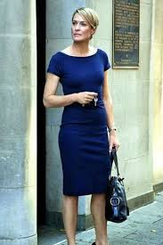
Синий цвет
– наиболее официальный и строгий. Как правило, он способствует глубокому спокойному внутреннему настрою, духовной и физической работоспособности. В силу своих объективных свойств синий цвет как бы отступает назад, создавая, таким образом, определенную дистанцию. Поэтому темно-синий цвет рекомендуется использовать на очень важных встречах, встречах «на высшем уровне». Также очень уместным он может быть в начале трудовой недели – в понедельник, вторник, так как будет способствовать собранности и настрою на рабочий лад после выходных дней.

Slide 26
серый
– единственный визуально статичный цвет. Он никуда не движется – ни вперед, ни назад. Именно поэтому серый цвет создает впечатление стабильности, устойчивости, а следовательно, надежности. Главный бухгалтер, который одет в серый костюм, внешне выглядит компетентным, солидным и уверенным в собственных силах. Серый цвет – это также и своего рода «каменная стена», за которой можно очень удобно скрыться: она послужит определенной защитой. Например, когда вы идете в какую-то компанию или в государственную структуру, и не знаете заранее, какая там будет обстановка и как сложатся переговоры, тогда смело одевайте серый костюм! Кроме того, серый цвет может выступать как сдерживающий элемент, когда необходимо продемонстрировать нейтралитет (например, не выказать излишнюю жесткость). Специалисты рекомендуют использовать серый цвет в деловой одежде в середине трудовой недели (в среду и четверг).

Slide 27
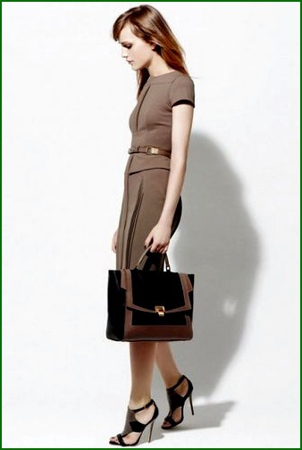
Коричневый
является самым мягким, комфортным, наиболее дружелюбным и демократичным базовым цветом. Он прекрасно подходит для встреч «без галстука», а также для дружеских встреч с сотрудниками. Кроме того, коричневый цвет уместен для конца рабочей недели, когда в воздухе витает более расслабленная атмосфера.

Slide 28
золотое правило
И еще, существует хорошее золотое правило: если Вы хотите повышения, оденьтесь так, как будто Вас уже повысили! Поэтому лучше превысить ожидания и одеться в соответствии не с текущим, а с целевым для вас статусом.
Ваш внешний вид – это Ваш путь к карьерному росту, и именно хороший деловой костюм будет сигнализировать о Вашей успешности!

